Slide 1
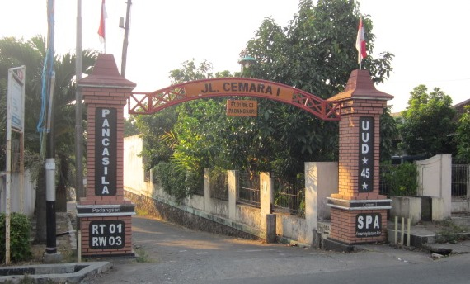
Program Kerja RT.01 / RW.03 Kel.Padangsari- Banyumanik

Slide 2
Susunan Kepengurusan RT.01 RW.03
Supono
Ketua RT
Dendy. M
Secretaries I
HATNO
Seksi.Sosial
MASRI
Seksi.Kepemudaan
PAIJAN
Seksi.Keamanan
SAID
Secretaris II
Solichin
Seksi.Kerohanian
TUKIMIN
Sesepuh RT
RINO
Bendahara
ISWORO
Seksi.pembangunan
PARDI
Seksi.Umum
Kelurahan Padangsari - Semarang
Periode: 2014 s/d 2017

Slide 3
Agenda
Pemaparan Rencana Program Kerja.
Diskusi & tanya Jawab.
Kesimpulan.

Slide 4
Program Kerja
Penggalangan sumber dana KAS untuk RT.01 / RW.03
Penetapan Tata Tertib bagi seluruh warga RT-01/ RW03.
Inventarisir aset RT.01 / RW.03 kel Padangsari.
Pendaftaran BPJS via pengurus (bagi yg berminat).
Rencana Pembangunan di lingkungan RT.01 /RW.03
Pembangunan Saluran Air (got) di Gg.Cemara 1 & Gg. Cemara 2
Pemasangan kaca mirror untuk di tikungan jalan (alasan keamanan).
Penambahan / penyeragaman lampu penerangan jalan.
Dll.

Slide 5
Program Kerja
Kegiatan Rutin :
Bulanan :
Pertemuan Warga (bapak2) RT.01/RW.03
Pengajian (bagi warga muslim)
Pertemuan di Tingkat RW (diwakili pengurus)
Kerja bakti warga ( 2 bulan sekali pd minggu ke-3)
Tahunan :
Peringatan HUT RI
Halal Bihalal / malam silaturahmi
Kegiatan Apitan , unggahan, mudunan.
Kegiatan cek kesehatan warga.

Slide 6
Program Kerja
Kegiatan Sosial :
Menjenguk warga yg sendang mendapatkan musibah.
dll

Slide 7
Kas Warga
Update jumlah Warga (data 2013) :
Tetap = 58 KK
Boro = 7 KK
Belum tetap = 5 KK
Total = 70 KK
Ditetapkan iuran = IDR 10.000 / per KK tiap bulan
Pemasukan bagi kas = IDR 10.000 x 70 = IDR 700.000 / bulan
Diharapkan terkumpul = IDR 8.400.000 / tahun

Slide 8
Kas Warga
Pemasukan : IDR 10.400.000
Pemasukan Rutin : IDR 8.400.000
Pemasukan Donature (estmasi) : IDR 2.000.000
Pengeluaran :
Kegiatan rutin :
Peringatan HUT RI IDR 2.500.000
Halal Bihalal / malam silaturahmi IDR 3.000.000
Kegiatan Apitan , unggahan & mudunan. IDR 3.000.000
Kegiatan cek kesehatan warga. IDR 600.000
Kegiatan Sosial :
Menjeguk warga (assume 1/month) IDR 1.200.000
Kerja bakti (6 kali /tahun) IDR 600.000
Total pengeluaran : IDR 9.100.000
Saldo yg tersisa : IDR 1.300.000

Slide 9
Pembagian Tugas
No | Jenis Kegiatan | PIC | Support | Due date
1 | Membuat Tata tertib | SUPONO (ketua RT) | Dendy (Sekretaris 1) | 1 bulan
2 | Inventarisir Aset | SUPARDI (seksi umum) | ISWORO ( seksi pembangunan) | 3 bulan
3 | Penggalangan Dana Kas | RINO (bendahara 1) | Kuswanto (bendahara 2) | Update per bulan
4 | Proposal Pembangunan | ISWORO (seksi pembangunan) | Dendy (sekertaris) | 2 bulan
5 | Pendaftaran BPJS | Dendy (sekertaris 1) | SAID (bendahara 2) | 2 bulan
6 | Kegiatan Keagamaan/ Budaya | Solichin (Seksi Keagamaan) | Tukimin (sesupuh) | Update / inform per bulan

Slide 10
Pembagian Tugas
No | Jenis Kegiatan | PIC | Support | Due date
7 | Kegiatan Kemasyarakatan/ kepemudaan | MASRI (seksi kepemudaan) | HATNO (Seksi Sosial) | Update per bulan
8 | Administrasi RT | Dendy (Sekretaris 1) | Said (Sekretaris 2) | Update per bulan
9 | Kegiatan Sosisal (menjenguk warga) | Suhatno (seksi Sosial) | Tim seksi Sosial | Update per bulan
10 | Kegiatan Keamanan di Lingkungan | Paijan (seksi keamanan) | Heru (tim keamanan) | Update per bulan

Slide 11
Diskusi & Tanya Jawab

Slide 12
Kesimpulan

Slide 13
Terima Kasih

